Slide 1
Bài 118
Ôn tập chủ đề 4
(Sách giáo khoa Toán 4 - Tập hai - Trang 44)

Slide 2
Thứ … ngày … tháng … năm ….
Bài 118
Ôn tập chủ đề 4

Slide 3
Thực hành - Luyện tập

Slide 4
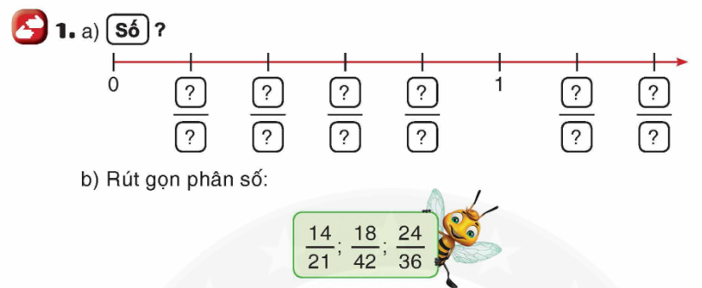
1
2
3
4
6
7
5
5
5
5
5
5
$\frac{14}{21 }$ = $\frac{14 : 7}{21 :7}=\frac{2}{3}$
$\frac{18}{42 }$ = $\frac{18 : 6}{42 : 6}=\frac{3}{7}$
$\frac{24}{36 }$ = $\frac{24 : 12}{36 : 12}=\frac{2}{3}$

Slide 5
$\frac{4}{5 }$ = $\frac{4 × 4}{5 × 4}=\frac{16}{20}$
$\frac{3}{10 }$ = $\frac{3 × 2}{10 × 2}=\frac{6}{20}$
$\frac{9}{20 }$ giữ nguyên
Các phân số được sắp xếp theo thứ tự từ bé đến lớn là: $\frac{3}{10 }$; $\frac{9}{20 }$; $\frac{4}{5 }$

Slide 6
a. Các cặp cạnh song song và bằng nhau là: ED và KH, EK và DH.
b. Vẽ đường thẳng đi qua điểm H và vuông góc với cạnh HK:
E
D
K
H

Slide 7
Vận dụng

Slide 8
Đội Một thu hoạch được 170 tấn hạt điều.
Đội Hai thu hoạch được 150 tấn hạt điều.
Đội Ba thu hoạch được 180 tấn hạt điều.
Đội Bốn thu hoạch được 200 tấn hạt điều.

Slide 9
b. Đội Bốn thu hoạch được nhiều hạt điều nhất.
Đội Hai thu hoạch được ít hạt điều nhất.

Slide 10
c. Trung bình mỗi đội thu hoạch được 175 tấn hạt điều.

Slide 11
TIẾT HỌC KẾT THÚC!

